Slide 1
Welvaartsverlies
Pareto-efficiëntie

Slide 2
Begrippen - consumenten
Betalingsbereidheid
= de prijs die de consument maximaal bereid is te betalen
Ik wil maximaal € 700,- betalen voor een computer
Consumentensurplus
= het bedrag dat de consument minder betaalt dan hij maximaal bereid is om te betalen
Als ik een computer kan kopen voor € 500,- heb ik een consumentensurplus van € 200,-

Slide 3
Consumentensurplus
Q_{v} = -5P + 50
Prijs = 5
Arceer het consumentensurplus
Bereken de omvang van het consumentensurplus
10
Q_{v}
prijs
8
C
6
prijs
4
2
½ × basis × hoogte
½ × 25.000 × € 5 = € 62.500
10
20
30
40
50
hoeveelheid × 1.000

Slide 4
Verwerkingsopgave
Teken:
Q_{v} = -2P + 100
Teken: Prijs = 25
Arceer het consumentensurplus
Bereken de omvang van het consumentensurplus
50
Q_{v}
prijs
40
C
30
prijs
20
10
½ × basis × hoogte
½ × 50.000 × € 25 = € 625.000
20
40
60
80
100
hoeveelheid × 1.000

Slide 5
Begrippen - producenten
Leveringsbereidheid
= de prijs die de producent minimaal wil ontvangen voordat hij bereid is te leveren
Voor minder dan € 300,- kan ik geen computer op de markt brengen
Producentensurplus
= het bedrag dat de producent méér ontvangt dan zijn leveringsbereidheid
Als ik een computer kan verkopen voor € 500,- heb ik een producentensurplus van € 200,-

Slide 6
Producentensurplus
Gegeven een bepaalde aanbodlijn en een bepaalde prijs:
Arceer het producentensurplus
Bereken de omvang van het producentensurplus
50
prijs
Q_{a}
40
30
prijs
P
20
10
½ × basis × hoogte
½ × 50.000 × € 20 = € 500.000
20
40
60
80
100
hoeveelheid × 1.000

Slide 7
Verwerkingsopgave
25
Teken: Q_{v} = -4P + 100
Teken: Q_{a} = 5P - 25
Arceer het consumenten- en producentensurplus
Bereken de omvang van resp. het consumenten- en producentensurplus
Q_{v}
prijs
Q_{a}
20
C
15
Prijs 13,89
P
10
5
½ × basis × hoogte
½ × 44.444 × € 11,11 $≈$ € 246.888
20
40
60
80
100
hoeveelheid × 1.000
½ × basis × hoogte
½ × 44.444 × € 8,89 $≈$ € 197.556

Slide 8
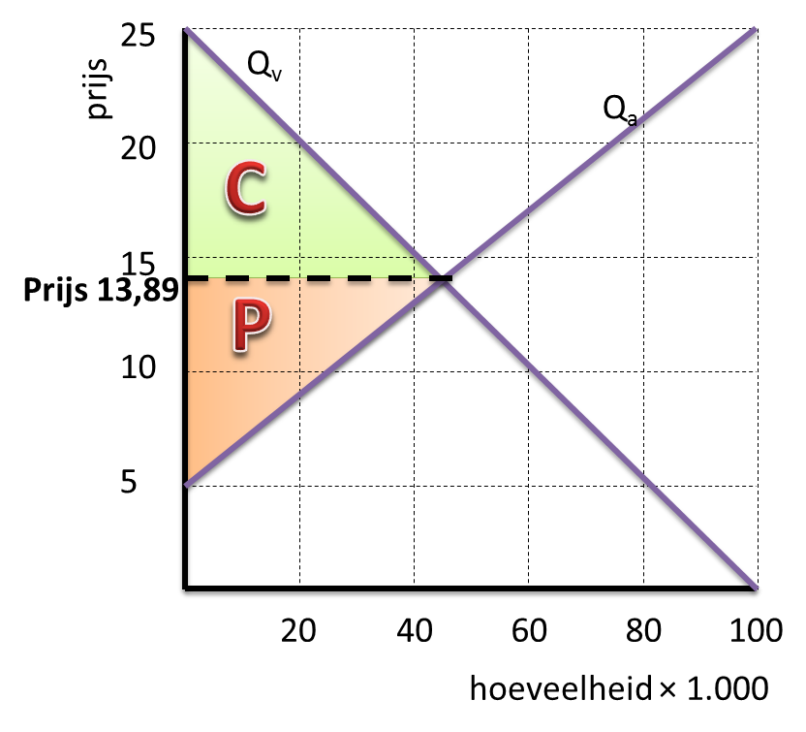
Pareto-optimaal
Pareto-optimaal: de som van consumenten- en producentensuplus is maximaal
D.w.z. dat niemand zijn positie kan verbeteren zonder dat dit ten koste gaat van de ander.
Bij perfect werkende markten is de uitkomst pareto-efficiënt.
Een hogere prijs….
gaat ten koste van het totale surplus
(evenals een lagere prijs)

Slide 9
Pareto-efficiënt
Wanneer een uitkomst Pareto-efficiënt is,
vereist dat perfect werkende markten (en die zijn er niet/nauwelijks)
wil dat niet zeggen dat het ‘rechtvaardig’ is
wordt er geen rekening gehouden met externe effecten
komen geen collectieve goederen tot stand
Er zijn dus situaties waarbij je bewust níet streeft naar een Pareto-efficiënte uitkomst.

Slide 10
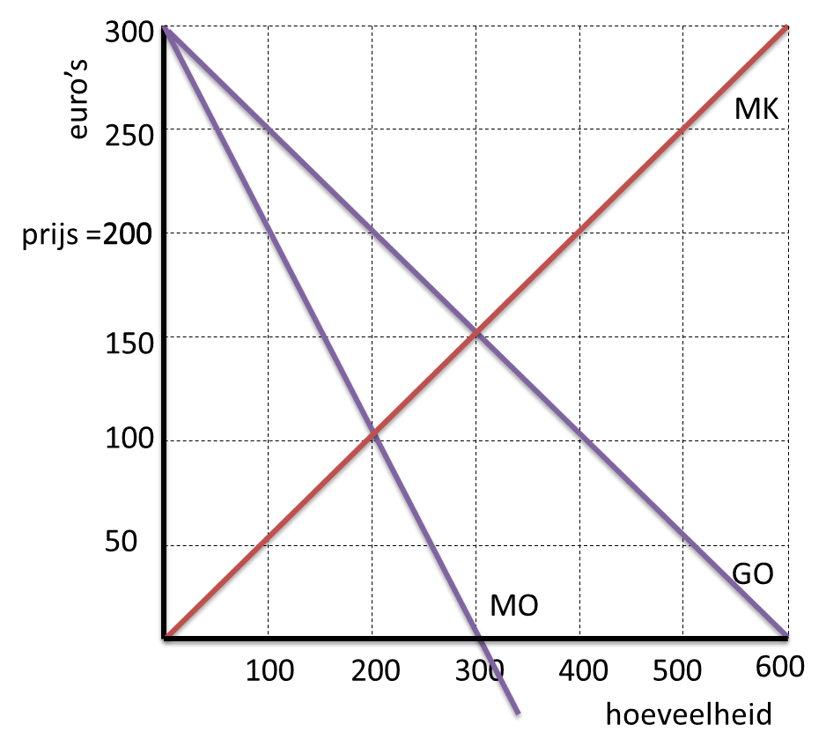
Monopolist - Volkomen Concurrentie
Onvoldoende concurrentie op een markt leidt tot verlies aan welvaart, omdat het niet Pareto-efficiënt is.
We laten e.e.a. zien door de situatie van een monopolist (zie afbeelding) te vergelijken met volkomen concurrentie onder dezelfde voorwaarden:
GO = Q_{v} en MK = Q_{a}

Slide 11
Surplus bij een monopolist
300
euro’s
MK
250
C
prijs =200
200
150
P
100
50
GO
MO
100
200
300
400
500
600
hoeveelheid

Slide 12
Surplussen bij Volkomen Conc.
300
euro’s
Q_{a}
250
C
200
prijs =150
150
100
P
50
Q_{v}
100
200
300
400
500
600
MO
hoeveelheid

Slide 13
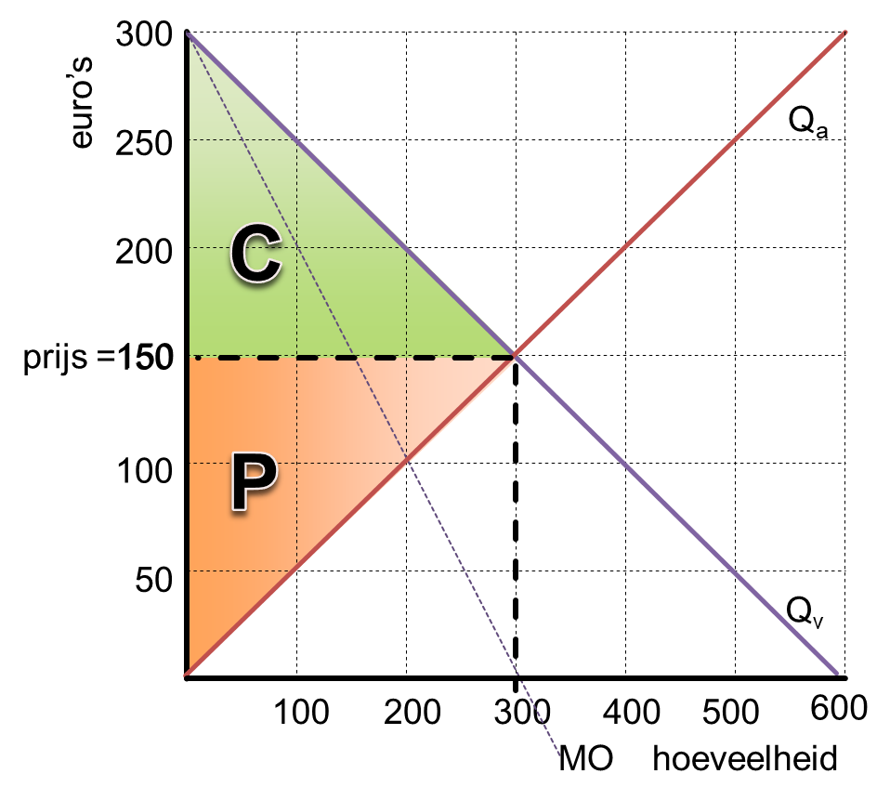
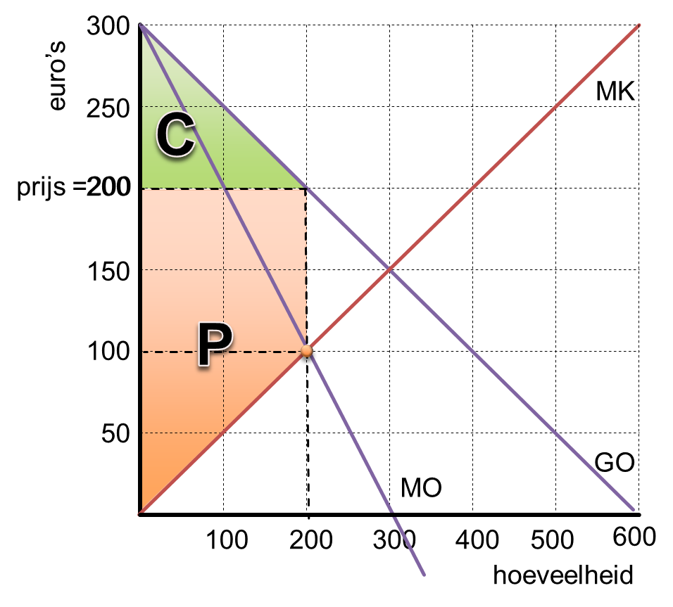
Vergelijking Monopolie - VC
Volkomen concurrentie
Monopolist
300
euro’s
MK
250
C
Welvaartsverlies:
uitkomst monopolie niet Pareto-optimaal
prijs =200
150
WV
P
Monopolie
100
50
GO
MO
100
200
300
400
500
600
hoeveelheid

Slide 14
Praktijk
Onvolkomen concurrentie vergroot dus het producentensurplus: logisch dat bedrijven hier naar streven
Onvolkomen concurrentie gaat ten koste van het consumentensurplus en de totale welvaart: logisch dat overheden concurrentie proberen te bevorderen:
mededingingsautoriteiten (NMa)
speciale commissaris EU

